Slide 1
Київський національний університет ім. Тараса Шевченка
Факультет ком’ютерних наук та кібрернетики
Презентація на тему: “Давньогрецька міфологія: джерела, пантеон, основні міфи”
Підготував студент К-28
Гуща Дмитро
2021

Slide 2
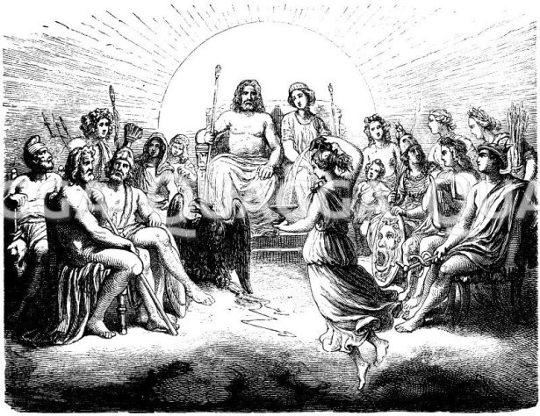
Міф(з грецькоЇ “оповідь”) – оповідь що пояснює походження певних елементів світобудови чи світу загалом через емоційно-чуттєві образи
Давньогрецька міфологія є однією з найдавніших та найцінніших в культурному плані міфологій усіх часів. Вона вважалась одним з найчудовіших явищ у культурі середземноморських народів. Вона була однією з основоположниць релігійної думки в стародавній Греції.

Slide 3
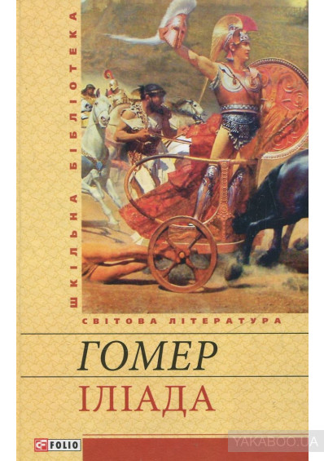

Відомості про грецької міфології дійшли до нас у величезній кількості пам'ятників письмовій літератури: художньої і наукової. Основними джерелами вивчення грецької міфології є «Іліада» і «Одіссея» Гомера. Міф у Гомера викладається як об'єктивне явище, сумнівів, в реальності якого в автора не виникає.

Slide 4
Особливістю давньогрецької міфології було наділення душею явищ природи(гром, вітер, стихійні лиха, будь-що). На думку греків усі ліса, ріки, болота, моря були заселені божествами.
Боги уявлялися грекам за тією чи іншою працею: Гермес і Пан пильнували отари, Афіна вирощувала маслинові дерева тощо.
Спочатку не було якоїсь чіткої ієрархії серед богів. У тей час греки досі були фетишистами: шанували каміння, тому що вважали що якийсь конкретний камінь був атрибутом якогось бога.
Проте в якийсь момент дрібні божества зникли, та на їх місця прийшли шановні олімпійські боги – Гомерові боги. Славетний пантеон. Це просто безсмертні люди. Дуже сильні та неймовірно вродливі.

Slide 5
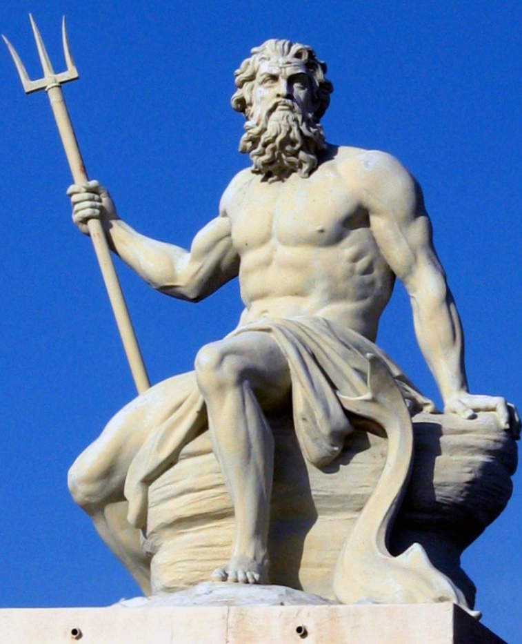
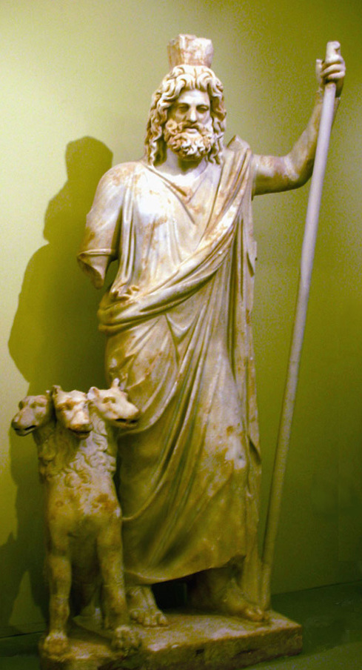
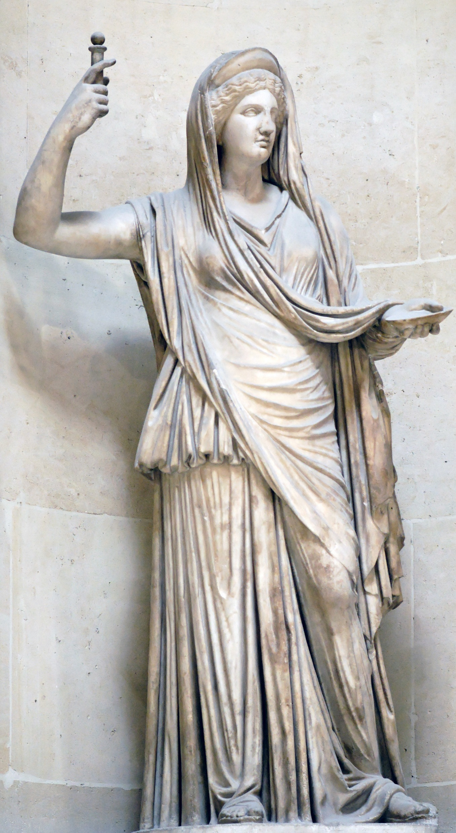
Гомерові Боги
Посейдон
(Володар світових вод, бог моря)
Аїд
(Підземний бог, володар царства тіней померлих
Гера
(Покровителька шлюбу та материнства)

Slide 6
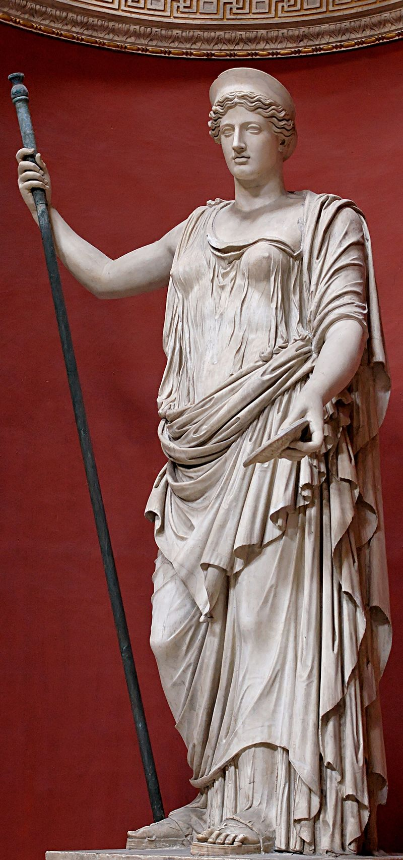
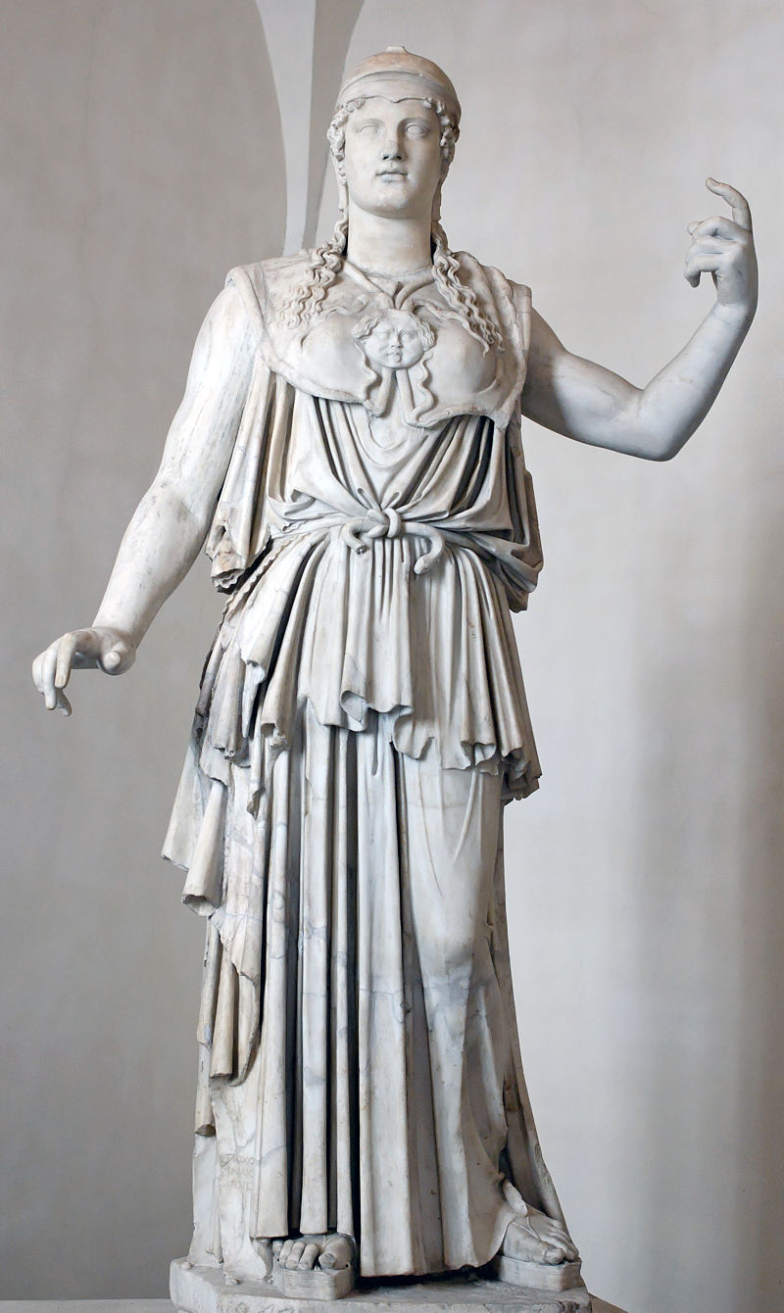
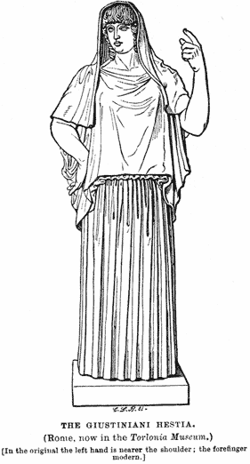
Гомерові Боги
Деметра
(Богиня родючості, хліборобства та шлюбу)
Гестія
(Богиня вогню, покровителька домашнього вогнища)
Афіна
(Покровителька військового мистецтва та мудрості)

Slide 7
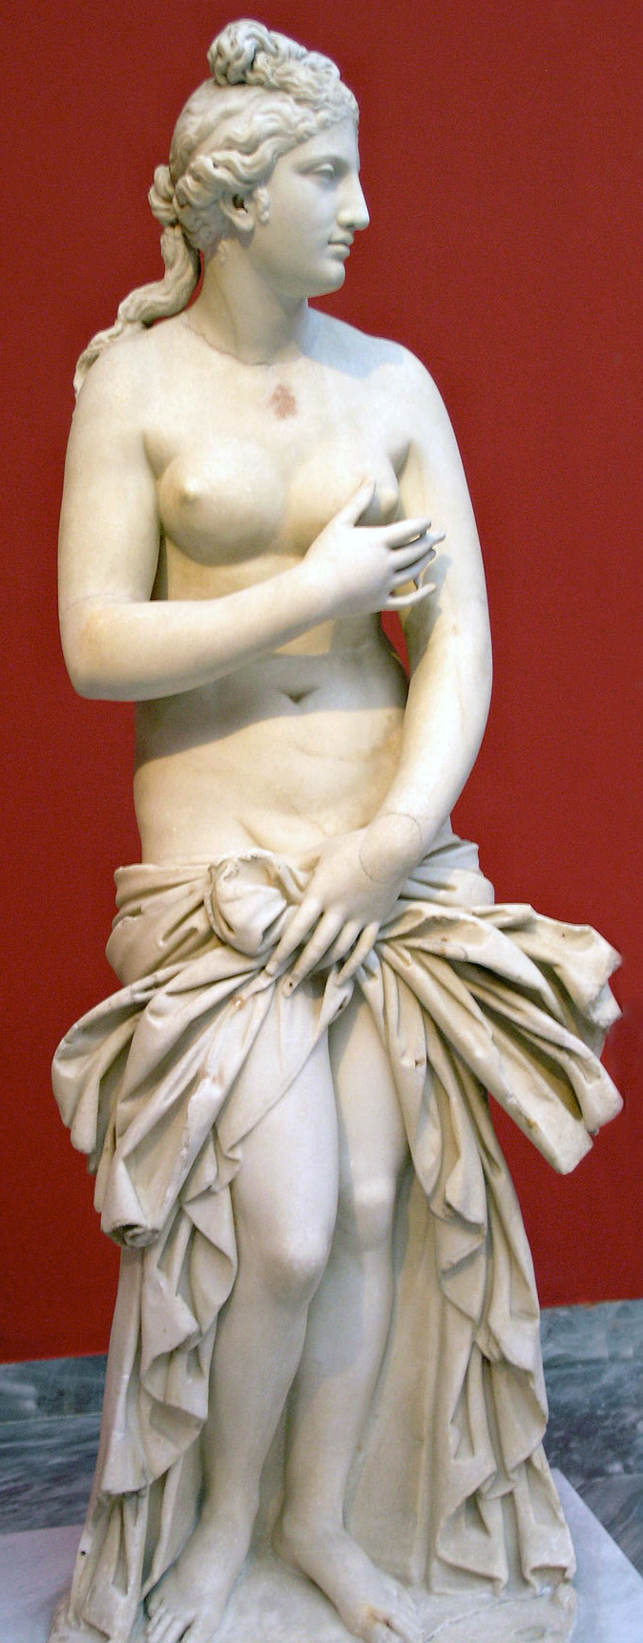
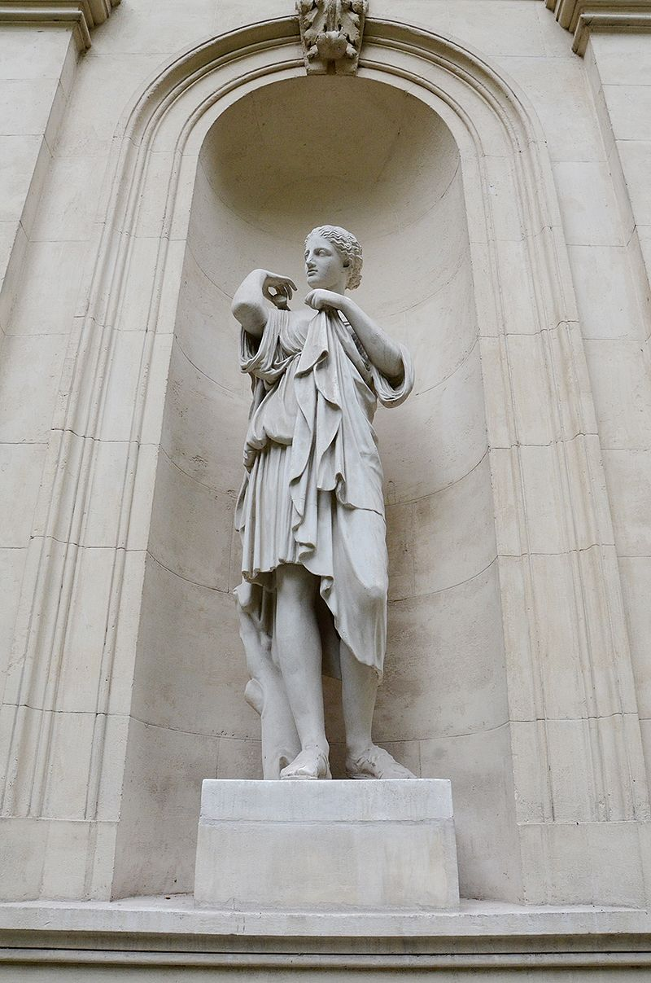
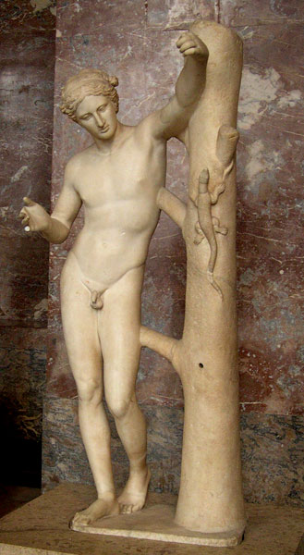
Гомерові Боги
Афродіта
(Богиня вроди й кохання)
Аполлон
(Покровитель музики, віщування і лікування)
Артеміда
(Покровителька тваринного й рослинного світу)

Slide 8
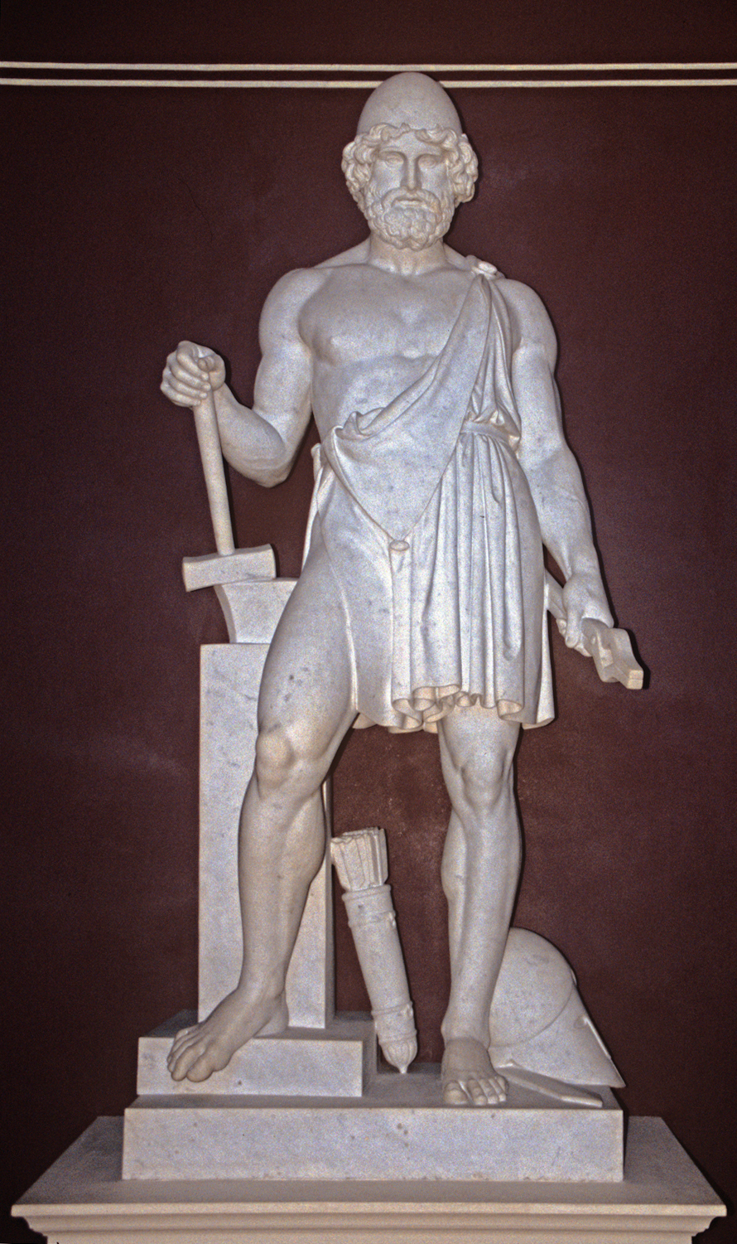
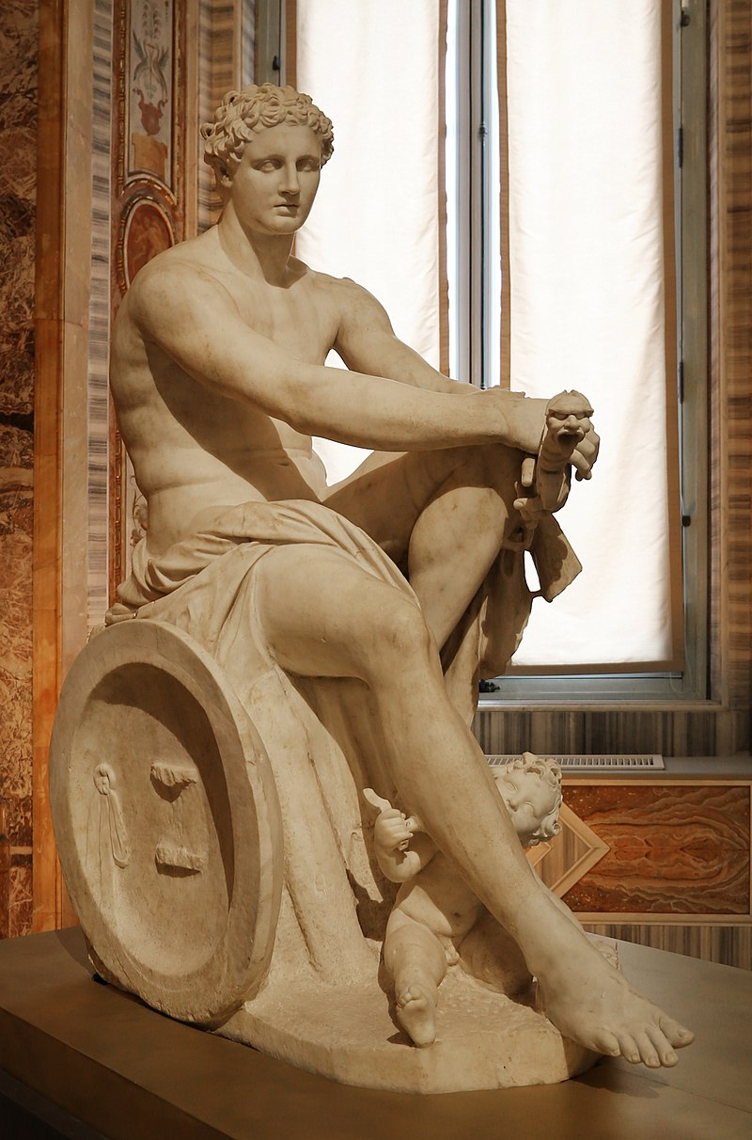
Гомерові Боги
Арес
(Спочатку бог буревіїв і блискавок, пізніше бог війни)
Гефест
(Бог вогню та ковальства)

Slide 9
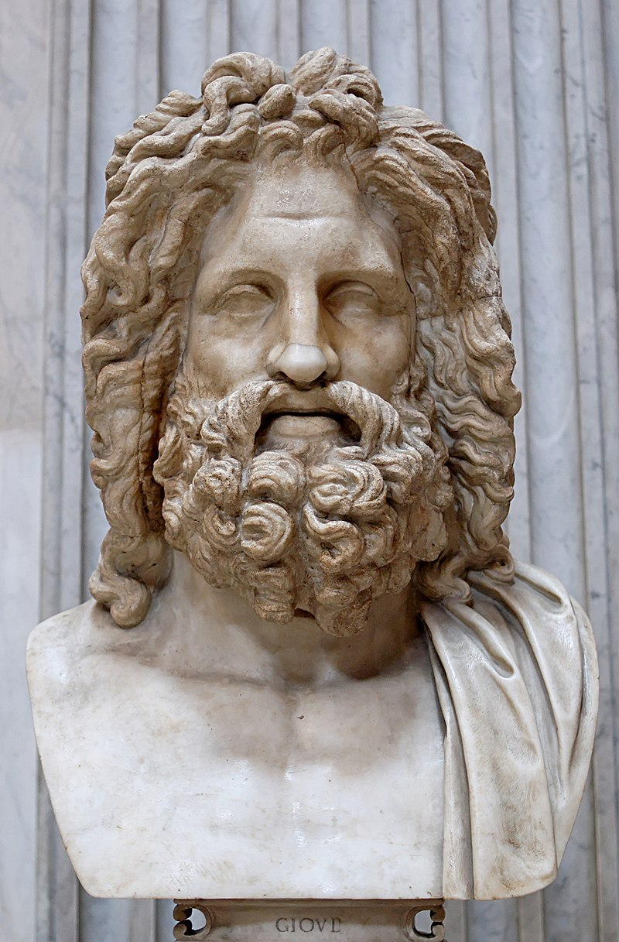
Зевс – верховний бог, головний з богів-олімпійців, бог грому та блискавок. Брат Аїда, Гестії, Деметри, Гери і Посейдона. Дружина Зевса – богиня Гера
Початково в кожній області Греції шанували своє окреме божество, якому відводилася найбільш значуща роль. Основними виступали культи божеств землі й моря. Поступово роль чоловічих божеств зростала і вони мислилися як необхідна запліднююча сила, а з розвитком патріархату отримали і головуючу роль.
З виникненням загальногрецької культури місцеві божества злилися в народній уяві в один образ Зевса. Цим пояснюються і його численні зв'язки з людськими жінками і богинями в міфах. Дружини місцевих богів із введенням культу Зевса приписувалися йому.

Slide 10
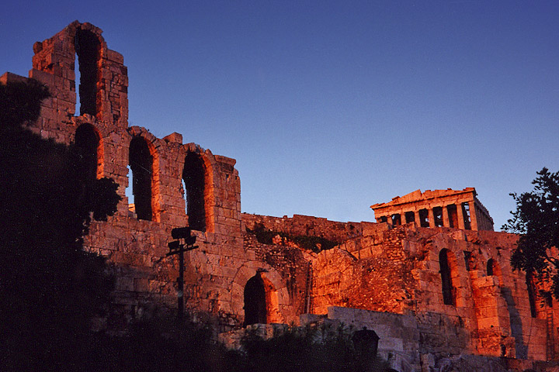
Виникнення міст-держав і подальший розвиток рабовласництва також мали вплив на характер грецької релігії. У VIII — VII століттях до н. е. з'явилися й поширились культи богів покровителів ремесла і торгівлі.
Далеко не завжди храм був єдиним місцем поклонінням богам. Їм поклонялись де-інде: у горах, гях, лугах, біля джерел тощо. З часом такі місця ставали священними і там будували храм.
Акрополь(храм побудований у розквіт храмового будівництва, у так звану золоту добу Перикла)

Slide 11
Основні міфи Давньої Греції
12 Подвигів Геракла
У Еврістея, який владарював над аргів’янами, Геракл задля спокути вбивства дітей мусив звершити 10 подвигів (їх визначив Еврістей), після чого Зевс мав подарувати Гераклу безсмертя. Але цар не зарахував два з них і назначив нові, таким чином герой звершив їх 12. Відомо, що на перших 10 герой витратив 8 років.
Подвиги:
1)Боротьба з немейським левом
2)Знищення багатоголової змії, лернейської гідри
3)Лови надзвичайно прудкої керинейскої лані
4) Знищення стімфавійських птахів
5)Полювання на велитенського еріматанськго вепра
6)Здобуття для доньки Еврістея Адмети пояся цариці амазонок Іпполіти
7)Очищення Авгієвих стаєнь, які не мили багато років.
8)Подолання критського бика
9)Кирадення людоїдних коней царя Діомеда
10)Викрадення корів страхітливого триголового велетня Геріона
11)Викрадення золотих яблук із саду Гесперид
12)Приборкання Цербера з царства Аїда

Slide 12
2)Міф про Прометея
Під час суперечки щодо того, яку частину жертв люди мусять віддавати богам, Прометей вирішив допомогти людям, котрі жили надголодь і були безсилі проти могутніх олімпійців. Прометей поділив забитого жертовного бика на дві частини. В одну купу склав усе мʼясо й накрив шкурою тварини, а в другу — самі кістки, поклавши на них шматки жиру. Зевс, уведений в оману, вибрав купу, яка лисніла смачним жиром. Відтоді люди стали приносити в жертву богам кістки, тобто гіршу частину вбитої тварини, а самі їли мʼясо.
Зевс розгнівався на людей і забрав у них вогонь аби тим довелося їсти м'ясо сирим. Однак Прометей викрав вогонь з Олімпу, взявши його від сонячної колісниці (або кузні Гефеста), і приніс його людям у тростинці. Так людський рід було врятовано від голоду й холоду. З часом люди стали могутніми і майстерними в різних справах.
Зевс, бачачи силу людей, задумав помститися. Він наказав Гефестові створити з глини найпрекраснішу, але нерозважливу, жінку Пандору та віддати її Епіметею. Та Прометей здогадався про підступ Зевса й наказав братові не приймати дарів. Епіметей не послухався і взяв Пандору за дружину. Вона відкрила скриньку з лихами, якою володів Епіметей, і так світ наповнили різні нещастя, від яких потерпають люди.
Зевс звелів схопити й прикути Прометея до однієї із скель Кавказу і пробити йому списом груди. Щоранку на скелю сідав орел і гострим дзьобом рвав печінку. За ніч печінка відростала, а вранці орел прилітав знову, щоб карати титана. Багато тисячоліть терпів Прометей тяжкі муки, аж поки Геракл (за згодою Зевса, який бажав прославити свого сина) убив орла й визволив титана.

Slide 13
3)Міф про сізіфа
Сізіф був сином Еола та чоловіком доньки Атланта плеяди Меропи. За законом він мав успадкувати трон Еола, проте його захопив Салмоней. Тому Сізіф спокусив Тіро і та народила двох дітей, але дізнавшись про задум ефірського царя, вбила їх. Сізіф звинуватив суперника в інцесті з Тіро, нібито діти були від Салмонея, і домігся його вигнання.
Сізіф володів великими чередами корів, котру завдяки чаклунству викрадав його сусід Автолік. Той був навчений Гермесом змінювати вигляд худоби, тому Сізіф не міг викрити його в крадіжках. Однак він зробив позначки на копитах своєї череди і за слідами дізнався куди вона зникла. Покликавши свідків, він скористався їх сваркою з Автоліком, щоб проникнути в його дім і злягтися з його заміжньою донькою Антіклеєю. Їх сином став герой Одіссей.
Коли Зевс викрав німфу Егіну, її батько Асоп прийшов за допомогою до Сізіфа. Той виказав куди зникла Егіна в обмін на те, що Асоп створив у Ефірі джерело, котре ніколи не пересихало.

Slide 14
Переховуючись від гніву Асопа, Зевс набув подоби великого каменя. За викриття таємниці Зевс наказав Аїду забрати Сізіфа в своє царство, де піддати суворому покаранню. Коли Аїд прийшов за царем, той замкнув його в колодки, через що люди перестали помирати. Арес звільнив Аїда, зв'язав Сізіфа і доставив його душу до місця покарання. Проте Сізіф заздалегідь наказав дружині не ховати його тіло й на підставі цього заявив, що не може перебувати в царстві Аїда. Він переконав дружину Аїда Персефону відпустити його на три дні до світу живих, щоб забезпечити поховання, й більш не повертався. Гермес силоміць повернув його назад, де за всі злочини Сізіфові було призначено покарання.
В Аїді Сізіф мусив викотити на гору важкий камінь, завбільшки з той, в який перетворився Зевс, і скотити його до підніжжя з іншого боку. Та щоразу як Сізіф досягав вершини, камінь падав назад і роботу доводилося починати заново. Меропа через сором за чоловіка не приєднувалася до решти плеяд, що світять на небі.
Інший переказ про Сізіфа розповідає про встановлення каменів, які позначали кордони його держави. Сучасники не розуміли, навіщо він це робить, тож переповідали один одному чутки, що під прикордонними каменями цар нібито ховав вбитих ним людей.

Slide 15
Отже, сьогодні ми поверхнево пройшлись по древньогрецькій міфології, сподіваюсь вам було цікаво. Дякую за увагу.

